Slide 1

Türkçe Kural Tabanlı Resmi
Doküman Tipi Tespiti
Bekir BAKAR, Filiz AKSOY, Apdullah YAYIK, Sevcan İÇÖZ, Vedat AYBAR
& Prof. Dr. Tunga GÜNGÖR
Konuşmacı: Bekir BAKAR
bekir.bakar@mobildev.com

Slide 2


Bildiri Sunuşu
Mobildev Kimdir?
Türkiye’de Kişisel Verilerin Korunmasına Yönelik Düzenlemeler
Yaptırımlar ve Yükümlülükler
Datamin: Kişisel Verilerin Kategorilendirilmesi Çözümü
Doküman Tipleri ve Oluşturulma Yöntemleri
Doküman Sınıflandırma
Bilgi Çıkarımı
Etki Değeri Tanımlanması
Benzeşme Oranı Tespiti
Karar Verme
Deneysel Sonuçlar
Doğrudan Dijital Ortamda Oluşturulan Dokümanlar
Sonradan Dijital Ortama Aktarılan Dokümanlar
Notes:
Projemizin temel konu başlıklarını şu şekilde sıralayarak detaylarına geçiş yapabiliriz.

Slide 3
Mobildev Kimdir?
Mobildev, müşterilerinin satış ve pazarlama ihtiyaçlarına yönelik katma değerli servisler geliştiren,
Türkiye’nin önde gelen Servis Sağlayıcı şirketleri ile işbirliği yaparak, portföyüne 18 yılda 23.000'den fazla kurumu katmış bir yerinde AR-GE teknoloji şirketidir.
Notes:
Veri sorumlusu, kişisel verilerin işleme amaçlarını ve vasıtalarını belirleyen, veri kayıt sisteminin kurulmasından ve yönetilmesinden sorumlu olan gerçek veya tüzel kişiyi ifade eder.
(UNUTULMA HAKKI ) – GDPR için var, KVKK’da yok
Veri Sorumlusunun Yükümlülükleri :
ilgili kişinin talebine istinaden en geç otuz gün içinde cevaplaması gerekmektedir. Burada gelen taleplerin konusu ( kişisel verilerinin işlenip işlenmediği bilgisi, işlenme amacını, yurtdışı veya 3. partlar ile paylaşım yapılıp yapılmadığı , eksik veya yanlış kaydın düzeltilmesini, vb.) talepler gelebilir. Kişi verilerinin silinmesi için talepte bulunabilir.
Cezai Yaptırımlar:
Veri sorumlusu için KVKK ile çelişkili olan noktaya göre 1-4 yıl arası hapis cezası uygulanabilir, tüzel kişiye 1 mio kadar para cezası kesilebilir ve şikayetleri vaka özelinde değerlendirilmektedir. Burada üst sınırın uygulanması için özel bir kriter (ciro vb.) bulunamamktadır.

Slide 4





Mobildev Kimdir?
18+
Kapsama Alanı
Ar-Ge
2002 yılından bu yana iletişim sektöründe edinilen 18 yıldan fazla tecrübe
Türkiye’de bulunan tüm GSM operatörlerinin resmi iş ortağı
100'den fazla farklı platformda, çözümler sunan ürünler yerinde Ar-Ge merkezidir.
23.000 +
400 M+
Her sektörden ve her büyüklükteki 23.000'den fazla müşteri
Tüm mesajlaşma ağından geçen aylık 400 milyondan fazla trafik
Notes:
Mobildev’in genel tarihçesi anlatılacaktır.

Slide 5
Türkiye’de Kişisel Verilerin Korunmasına Yönelik
Düzenlemeler
6698 sayılı Kişisel Verilerin Korunması Kanunu (2016) ile birlikte;
Veri Sorumlusunun Yükümlükleri
İlgili kişiden gelen taleplerin karşılanması (bilgi hakkı, silme/değiştirme talebi vb. ve GDPR’da bulunan unutulma hakkı)
Verilerin işlenme amaçları sonlandığında gerekli aksiyonların alınması,
Şikayet halinde 30 gün içerisinde ilgili kişiye cevap verilebilmesi,
Veri Sorumluluğunun Yerine Getirilmemesi Durumunda Uygulanabilecek Cezai Yaptırımlar
Kişisel verilerin hukuka aykırı kaydedilmesi (1-3 yıl hapis cezası)
Hukuka aykırı olarak paylaşılması, yayılması (2-4 yıl hapis cezası)
Geçerlilik süresi geçmiş olmasına rağmen verilerin silinmemiş olması; (1-2 yıla kadar hapis cezası)
Veri güvenliği yükümlülüklerinin yerine getirilmemesi (15.000-1 mio TL arası para cezası) vb.
Notes:
Veri sorumlusu, kişisel verilerin işleme amaçlarını ve vasıtalarını belirleyen, veri kayıt sisteminin kurulmasından ve yönetilmesinden sorumlu olan gerçek veya tüzel kişiyi ifade eder.
(UNUTULMA HAKKI ) – GDPR için var, KVKK’da yok
Veri Sorumlusunun Yükümlülükleri :
ilgili kişinin talebine istinaden en geç otuz gün içinde cevaplaması gerekmektedir. Burada gelen taleplerin konusu ( kişisel verilerinin işlenip işlenmediği bilgisi, işlenme amacını, yurtdışı veya 3. partlar ile paylaşım yapılıp yapılmadığı , eksik veya yanlış kaydın düzeltilmesini, vb.) talepler gelebilir. Kişi verilerinin silinmesi için talepte bulunabilir.
Cezai Yaptırımlar:
Veri sorumlusu için KVKK ile çelişkili olan noktaya göre 1-4 yıl arası hapis cezası uygulanabilir, tüzel kişiye 1 mio kadar para cezası kesilebilir ve şikayetleri vaka özelinde değerlendirilmektedir. Burada üst sınırın uygulanması için özel bir kriter (ciro vb.) bulunamamktadır.

Slide 6

Datamin: Kişisel Verilerin Kategorilendirilmesi Çözümü
KVKK ile birlikte gelen yasal sorumluluklara Kurumların uyum gerçekleştirebilmesi için kişisel veri yönetimi sağlanması amacıyla,
Kanun’da tanımlanmış hali ile kimliği belirli veya belirlenebilir gerçek kişiye ilişkin her türlü bilgiyi
Tanımlayıcı (Adı, soyadı, doğum tarihi, vb.)
Devlet Kayıtları (TCKN, ehliyet , SGK kayıtları, vb.),
Demografik Bilgiler (Cinsiyet, yaş, eğitim vb.),
Yapısal veya yapısal olmayan ortamlarda kişisel verilerin tespit edilmesi,
Yapısal Ortamlar : MsSQl, PostgreSql , vb. veri tabanları
Yapısal Olmayan Ortamlar: MS Exchange, Word, pdf , vb.
Kişisel verilerin ilişkilendirilmesi,
Notes:
Bu nedenle gerçekleştireceğimiz proje ile yapısal ve yapısal olmayan ortamlarda kişisel verileri özel algoritmalar ile tespit etmeyi, elde edilen verilerin ne kadarının kişisel olduğunun tespit edilmesi için anlamlandırılması ve ilişkilendirilmesi , makine öğrenmesi kullanarakta bunu sürekli gelişen bir temele oturtmayı hedefliyoruz.
Birazdan detayları üzerinden geçeceğimiz şekilde bu ihtiyacı hem yurtiçi pazarlarda sunarken, çoklu dil desteği ve KVKK ile paralel yapıda bulunan GDPR ve Kaliforniya Tüketici Gizlilik Yasaları ile de uyumlu hale getirerek uluslararası pazarlara çıkmak istiyoruz.

Slide 7
Doküman Tipleri ve Oluşturulma Yöntemleri
Sabit Biçimli Doküman
Oluşturulma Yöntemleri
Eski / Yeni Kimlik Belgesi (D-1 / D-2),
Eski / Yeni Sürücü Belgesi (D-3 / D-4),
Adli Sicil Belgesi (D-5),
Öğrenci Belgesi (D-6) ,
Nüfus Kayıt Belgesi (D-7),
Araç Ruhsatı (D-8) ,
Mezun Belgesi (D-9) ,
Yerleşim Yeri ve Adres Bilgileri Belgesi (D-10),
Askerlik Durum Belgesi (D-11)
Doğrudan Dijital Ortamda Oluşturulmuş Dokümanlar
Kamera veya Tarayıcı Aracılığı ile Sonradan Dijital Ortama Aktarılmış Dokümanlar

Slide 8
Doküman Sınıfandırma: Bilgi Çıkarımı
Doğrudan dijital ortamda oluşturulmuş dokümanlarda (doc, pdf vb.)
Bilgi çıkarımı esnasında herhangi bir bilgi kaybı olmamaktadır
Bu işlem ilgili dokümandaki bilginin metin olarak alınması şeklinde yapılmıştır
Kamera veya tarayıcı aracılığı ile sonradan dijital ortama aktarılmış dokümanlar (resimler) için
Görüntü iyileştirme
Optik karakter tanıma yapılarak görselin metne dönüştürülmesi

Slide 9
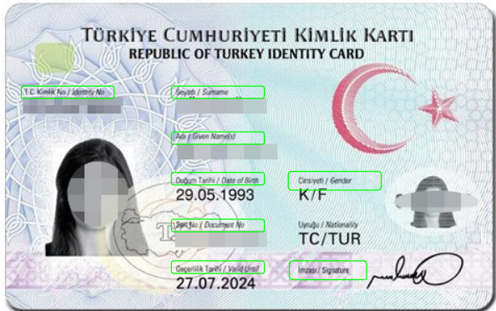
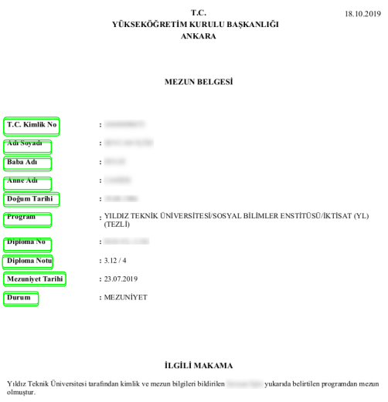
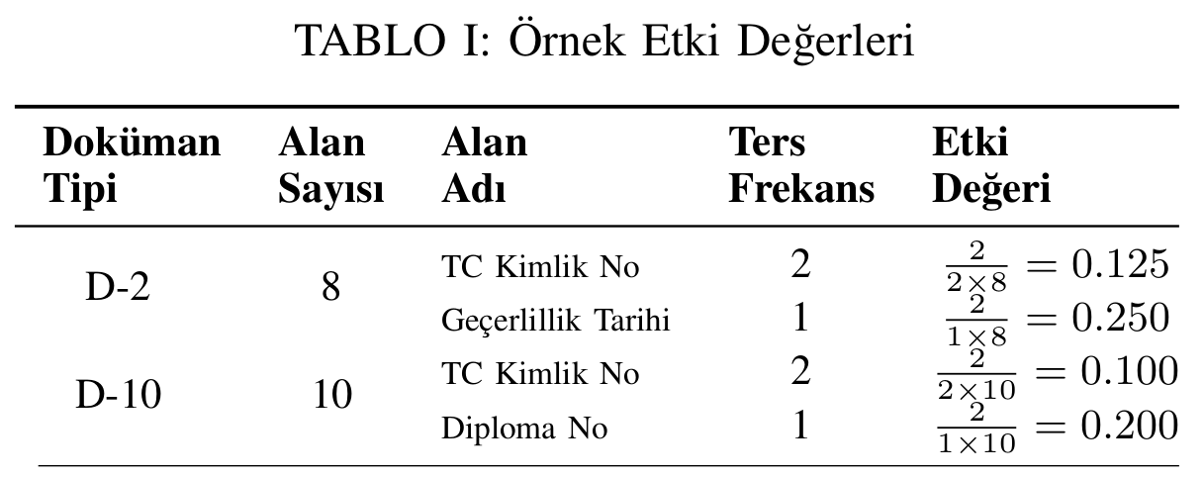

Doküman Sınıflandırma : Etki Değeri Tanımlaması
Etki Değeri Tanımı
Kısıtlar
Ters Frekans değeri arttıkça etki değeri azalmalı
Alan adı sayısı arttıkça etki değeri azalmalı
D-2
$$Etki Değeri=\frac{Doküman Sayısı}{(Ters Frekans Değeri)×(Toplam Alan Adı Sayısı)}$$
D-10

Slide 10
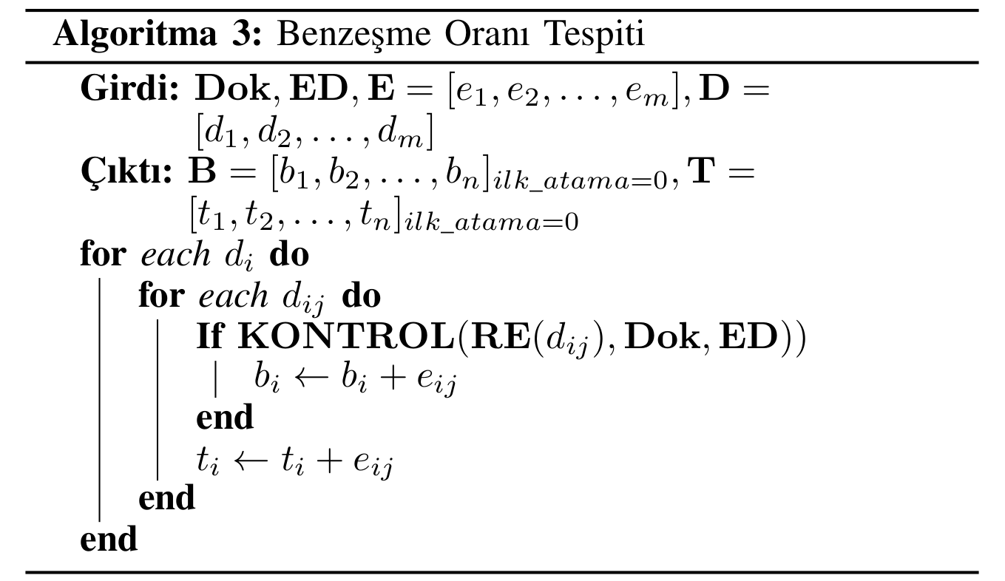
Doküman Sınıflandırma: Benzeşme Oranı Tespiti
Girilen dokümanın her bir sınıflara benzeme oranı tespiti
Düzenli ifadeler ve en az düzeltme mesafesi ile tespit edilen alan isimlerinin etki değerlerinin kümülatif toplamı
KONTROL Fonksiyonu
Düzenli ifade
Metin
En az düzeltme mesafesi
dok: Hedef doküman E: Etki değeri
ED: En az düzeltme mesafesi

Slide 11
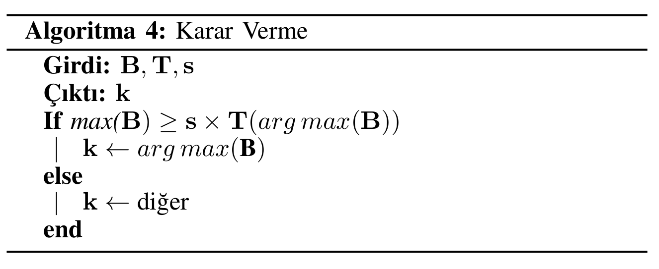
Doküman Sınıflandırma: Karar Verme
Eşik değer, her dokümanın tam eşleşme durumunda elde edilecek benzeşme oranına göre kabul sınır değeri çarpanıdır.
Benzeşme değeri ilgili doküman türüne ait tam benzeşme değerine oranlar belirli bir sınırı aşıyor ise sınıf atamsı yapılır.
Yanlızca, benzeşme oranı en yüksek olan doküman için belirlenen eşik değerden yüksek ise sınıf ataması yapılır.
s: Eşik değeri (0,25)
max(B): En çok benzeşme
T: Doküman tipleri için tam benzeşme oranı
k: Dokümana atanan sınıf

Slide 12
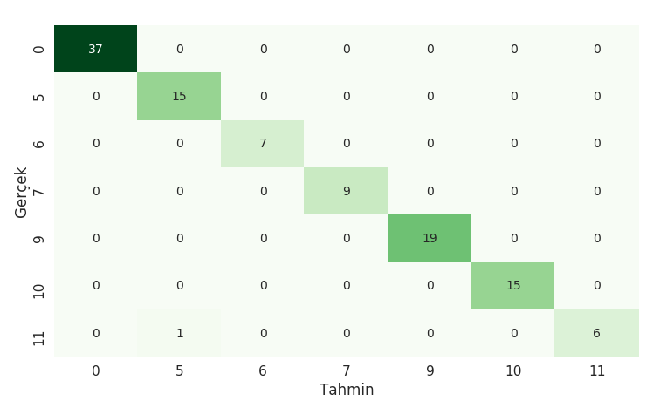
Deneysel Sonuçlar
Doküman Tipleri
Eski / Yeni Kimlik Belgesi (D-1 / D-2),
Eski / Yeni Sürücü Belgesi (D-3 / D-4),
Adli Sicil Belgesi (D-5),
Öğrenci Belgesi (D-6) ,
Nüfus Kayıt Belgesi (D-7),
Araç Ruhsatı (D-8) ,
Mezun Belgesi (D-9) ,
Yerleşim Yeri ve Adres Bilgileri Belgesi (D-10),
Askerlik Durum Belgesi (D-11)
Doğrudan dijital ortamda oluşturulanlar 108 adet doküman için doğrulama matrisi

Slide 13
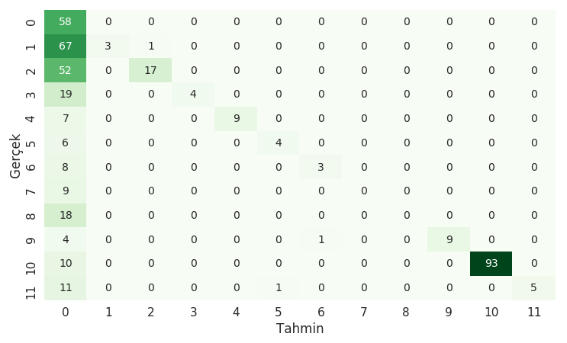
Deneysel Sonuçlar
Doküman Tipleri
Eski / Yeni Kimlik Belgesi (D-1 / D-2),
Eski / Yeni Sürücü Belgesi (D-3 / D-4),
Adli Sicil Belgesi (D-5),
Öğrenci Belgesi (D-6) ,
Nüfus Kayıt Belgesi (D-7),
Araç Ruhsatı (D-8) ,
Mezun Belgesi (D-9) ,
Yerleşim Yeri ve Adres Bilgileri Belgesi (D-10),
Askerlik Durum Belgesi (D-11)
Kamera veya tarayıcı ile digital ortama aktraılan 417 adet doküman içn doğrulama matrisi

Slide 14
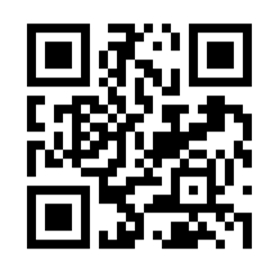
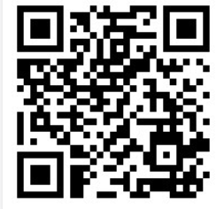
Teşekkürler
Bu çalışma Mobildev A.Ş tarafından Tübitak destekli olarak geliştirilen Datamin: Kişisel Verilerin Kategorilendirilmesi Çözümü kapsamında gerçekleştirilmiştir.
Datamin hakkında detaylı bilgi almak için
Mobildev hakkında detaylı bilgi almak için

